Slide 1
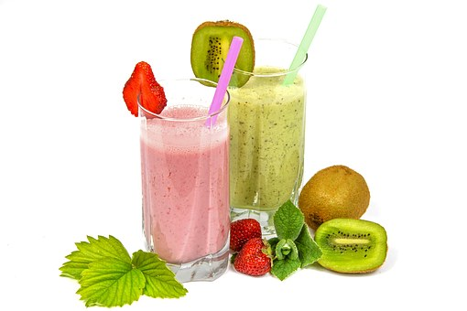
Činnost poradce zdravého životního stylu

Slide 2
Činnost poradce zdravého životního stylu
Činnost poradce zdravého životního stylu by měla být systematická a ne chaotická a nahodilá. Práce s klientem by se měla odehrávat podle scénáře s následujícími body:
1/ Vstupní rozhovor- zjištění cílů, motivace
2/ Kvalitní diagnostika
3/ Vypracování dotazníku klientem a jeho vyhodnocení
poradcem (kontaktní údaje, osobní a rodinná anamnéza, týdenní jídelníček, pohybové návyky…)
4/ Sestavení nového jídelníčku
5/ Sestavení pohybového programu, jak pracovat se sporttesterem…
6/ Edukace a další doporučení (klient by si měl vytvořit představu o vhodných a nevhodných potravinách, výživových doplňcích…)- naučit klienta pracovat s jídelníčkem, číst etikety na zboží…
7/ Motivace klienta
8/ Kontrolní návštěvy a následná péče
9/ Empatie, individualizace- pozor- nepřehánět empatii, nenechat se klientem vysávat, nestat se zpovědníkem….

Slide 3
Činnost poradce zdravého životního stylu
Ad1/ Vstupní pohovor, zjištění motivace
Při vstupním rozhovoru zjistíme jaké cíle naší návštěvou klient sleduje. Ideálním klientem je takový, který chce nejen zhubnout, ale celkově změnit svůj životní styl ve smyslu wellness (zdravě vypadat, být zdravý a zdravě se cítit)
Ad 2/Diagnostika
Bez kvalitního „změření“ klienta nelze zpracovat kvalitní výživový ani pohybový plán. Slouží ke zjištění výchozího stavu, od kterého se chce klient odpoutat a ke kontrole progresu.
Co všechno měříme a jak- pokud nemáme InBody?
- Obvody těla-vždy na stejné straně a stejném místě

Slide 4
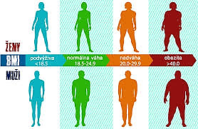
Činnost poradce zdravého životního stylu
Spočítáme BMI- body mass index BMI= kg/výška v m2
!!!BMI je pouze pomocná hodnota- neříká nic o složení těla ale pouze o poměru výšky a hmotnosti- sportovec s vyvinutým svalstvem tak může spadnout do kategorie nadváhy nebo dokonce obezity.

Slide 5
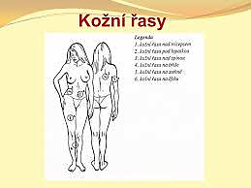
Činnost poradce zdravého životního stylu
- Měření tukových řas kaliperací Pokud chceme zjisti složení těla, měříme podkožní tuk tzv. kaliperem a čísla dosadíme do tabulky pro výpočet.
Kaliperace vyžaduje zručnost a správnou metodiku.
!!! Zjistíme pouze podkožní tuk- kaliperace nám neřekne nic o nebezpečném útrobním (viscerálním) tuku.

Slide 6
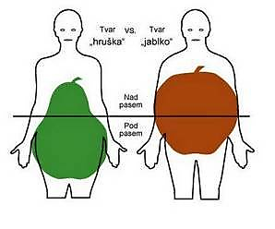
Činnost poradce zdravého životního stylu
Výpočet WHR (waist to hip ratio)- jde o údaj, který nám říká, kde se klientovi ukládá tuk
WHR=obvod pasu/obvod boků

Slide 7
Činnost poradce zdravého životního stylu
Kromě 2 základních typů obezity- hruška (ženský- tzv. gynoidní) a jablko (mužský- androidní), máme další typy obezity:
Rubensovský typ- tuk rozložen po celém těle
Superiorní- tučná horní polovina těla
Inferiorní- tučná doplní polovina těla
Trunciální- tuk okolo trupu
Extremitální- tukem balené končetiny
Trochanterický- tuk okolo boků
Mamální- tuk v oblasti prsou
Typy tuku:
1/ podkožní
2/ nitrosvalový (do 5%)
3/ viscerální- útrobní- mezi orgány v břiše- u typu jablko je větší ohrožení infarkty a mrtvicemi

Slide 8
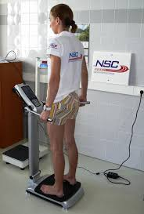
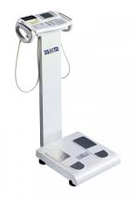
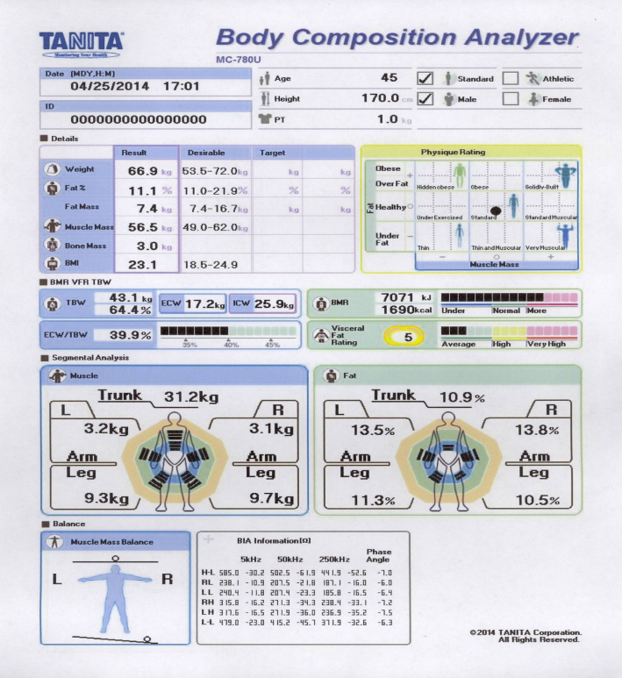
Činnost poradce zdravého životního stylu
Pokročilé diagnostické metody:
Bioimpedanční měření- měření slabými elektrickými proudy, každá tkáň- svaly, tuk, kosti, tělesná voda- mají jiný odpor. Software dopočítá složení těla.
Např. InBody, Tanita
Ideální je 8 bodové měření, které měří nejpřesněji. U 2 bodového (tzv. chytré váhy) se změří dolní polovina a zbytek software dopočte- nepřesné !!!

Slide 9
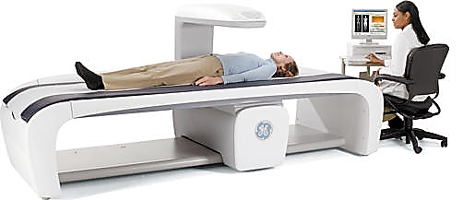
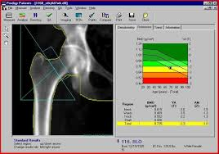
Činnost poradce zdravého životního stylu
Nejmodernější současnou metodou je DEXA- denzitometrie měřící hustotu jednotlivých tkání pomocí elektromagnetického vlnění- lékařské zařízení podobné tomografu.
Pomůže mj. změřit osteoporózu- řídnutí kostí, nebo kostní deformity. Určeno pro
Odborná lékařská pracoviště.

Slide 10
Činnost poradce zdravého životního stylu
Dotazník:
Pomocí dotazníku zjistíme:
Stravovací návyky- součástí je týdenní jídelníček, kde klient zachytí co doopravdy snědl, včetně délky jídla, prostředí...
Tělesnou aktivitu za poslední týden
Rodinnou anamnézu- jestli rodinné prostředí přispívá snaze změnit životní styl
Osobní anamnézu- především zdravotní stav…

